Slide 1
Подготовка к ВПР
43 − 27 20 · 32 96 : 8
620 : 20 46 + 37 17 · 4

Slide 2
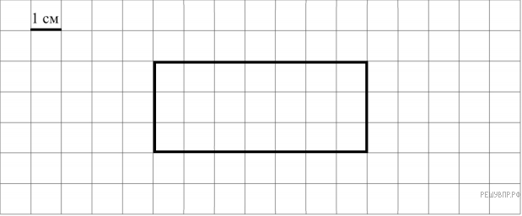
Ниже на клетчатом поле со стороной клетки 1 см изображён прямоугольник.
Найди площадь этого прямоугольника.

Slide 3
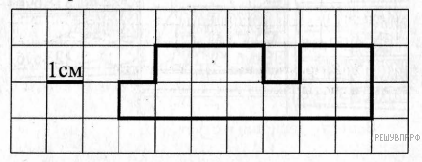
На рисунке изображена фигура. Найди её площадь, если сторона одной клетки равна 1 см.

Slide 4
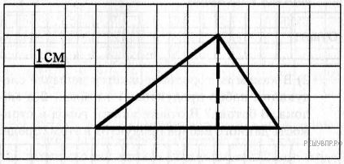
На рисунке изображён треугольник. Найди площадь данного на рисунке треугольника. Ответ запишите с сантиметрах квадратных.

Slide 5
Пётр Иванович выращивает морковь, лук и свёклу. Каждый овощ он выращивал на отдельном участке в течение четырёх лет. Пётр Иванович заносит в таблицу количество килограммов урожая, которое он получает с каждого участка за год. Используя таблицу, ответь на вопросы. Урожайность какого овоща была наибольшей за второй год?
Годы по порядку | Морковь | Лук | Свекла
Первый год | 750 кг | 560 кг | 690 кг
Второй год | 720 кг | 680 кг | 740 кг
Третий год | 630 кг | 730 кг | 680 кг
Четвёртый год | 690 кг | 710 кг | 620 кг

Slide 6
Чемпионат по футболу проходил в четыре кругa. Михаил следил за количеством забитых голов своих любимых команд и записывал результаты в таблицу. Используя данные этой таблицы, ответь на вопросы.
Сколько голов было забито командой «Зенит» в третьем круге?
Номер игрового круга | «ЦСКА» | «Зенит» | «Рубин»
Первый круг | 15 | 13 | 20
Второй круг | 22 | 16 | 18
Третий круг | 13 | 21 | 10
Четвёртый круг | 27 | 29 | 17

